Slide 1
Ликино-Дулевский политехнический колледж – филиал ГОУ ВО МО Государственное образовательное учреждение высшего образования Московской области
09.02.07 УП.11 25
Тема: «Система мониторинга научных направлений студентов»
Выполнил: Шумов Дмитрий Михайлович Группа: ИСП.23.1А Руководитель: Селиверстова О.М, Гжегожевский С.В
Г. Ликино-Дулёво, 2026 г.

Slide 2
Оглавление
1. Постановка задачи
9. Пользователи и исключения
2. Функциональный анализ №1
10. Графовая БД
3. Функциональный анализ №2
11. Запросы к данным
4. UML
12. Создание визуализаций
5. ER-модель БД
13. Дашборд
6. Примеры запросов
14. Параметры и расчеты
7. Хранимые процедуры, функции
8. Триггеры

Slide 3
Постановка задачи
Оглавление
Проблема: Ручной сбор данных о выборе научных направлений → ошибки, потери данных, сложность контроля лимитов, высокая трудоемкость группировки и проверки.
Цель: Разработать АИС, автоматизирующую цикл сбора и обработки данных о выборе научных направлений студентами.
Ожидаемый результат: Полностью автоматизированный цикл: от выдачи бланка до итогового отчета проректору без ручной группировки и с минимизацией ошибок.
Задачи по ролям:
Студент – выбирает направление
Преподаватель – проверяет данные
Куратор – контролирует лимиты
Методист – ведёт бланки
Аналитик – считает статистику
Проректор – получает отчёт

Slide 4
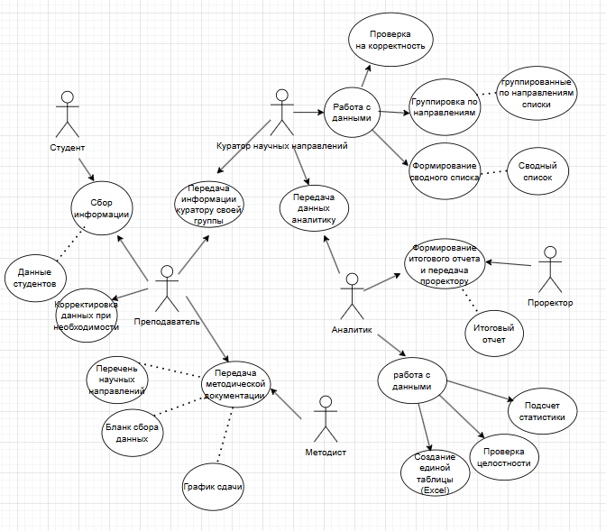
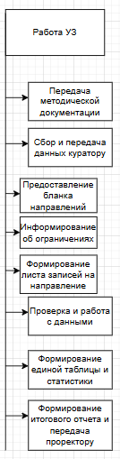
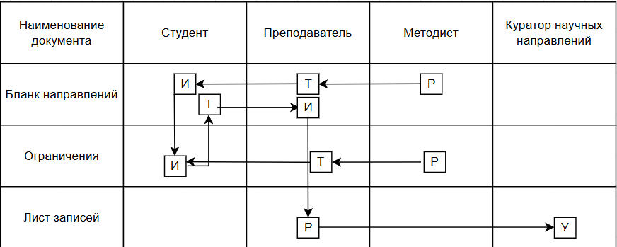
Функциональный анализ №1
Оглавление
Органиограмма
ДВИ
Древо Функций

Slide 5
Функциональный анализ №2
Оглавление
Таблица входных данных
№ | Функция | Данные | Документ | Описание
1 | Предоставление бланков направлений | Список направлений | Бланк научных направлений | Документ, содержащий список актуальных научных направлений
2 | Информирование об ограничениях | Максимальное количество студентов на направление | Ограничения | Для определения максимального количества возможных записей на 1 направление
 |  | Минимальное количество студентов на направление | Ограничения | Для определения минимального количества записей на 1 направление
Таблица выходных данных
№ | Функция | Данные | Документ | Описание
1 | Формирование листа записей | Выбранное направление | Бланк направлений (заполненный) | Бланк направлений заполненный студентом
 |  | Данные студента (ФИО, группа) | Бланк направлений (заполненный) | Бланк направлений заполненный студентом

Slide 6
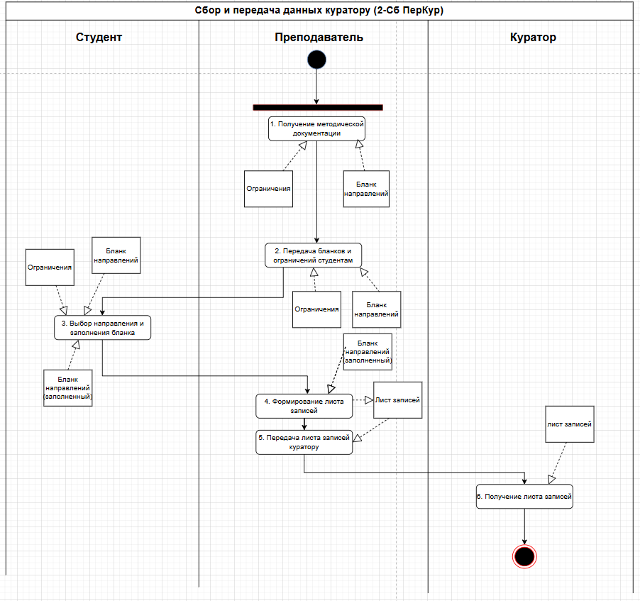
UML
Оглавление
Рис. №4 «Диаграмма бизнес процесса»

Slide 7
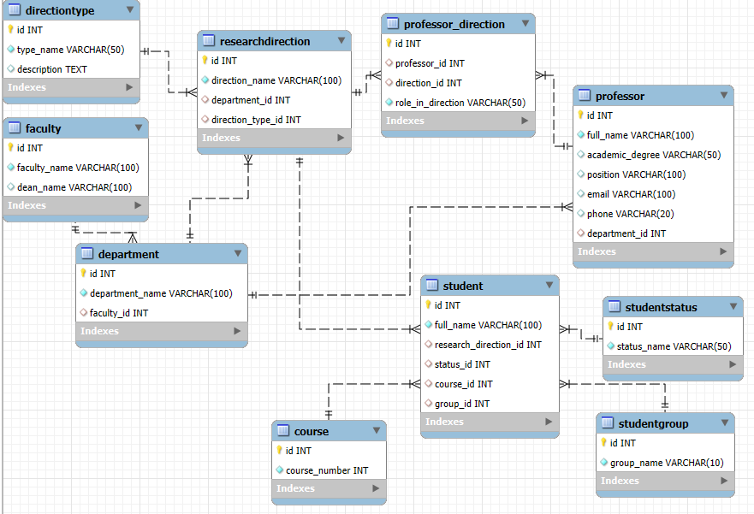
ER-Модель БД
Оглавление
Рис. №5 «ER-модель БД»

Slide 8
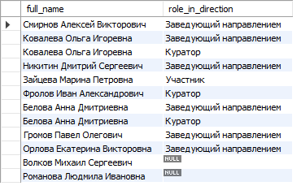
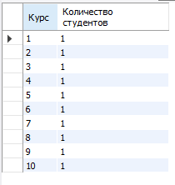

Примеры запросов
Оглавление
Группировка
Подзапрос
Соединение таблиц
use monitoringsystem;
SELECT
c.course_number AS 'Курс',
COUNT(s.id) AS 'Количество студентов'
FROM Student s
JOIN Course c ON s.course_id = c.id
GROUP BY c.course_number;
use monitoringsystem;
SELECT full_name AS 'Студент'
FROM Student
WHERE research_direction_id IN (
SELECT id
FROM ResearchDirection
WHERE direction_type_id = (
SELECT id FROM DirectionType WHERE type_name = 'Прикладное'
)
);
SELECT p.full_name, role_in_direction
from professor p
LEFT JOIN professor_direction pr
ON p.id = pr.professor_id;
Вывод всех профессоров и их научных направлений
Вывод количества студентов на каждом курсе
Вывод всех студентов с прикладным направлением

Slide 9

Хранимые процедуры, функции
Оглавление
Функция
Процедура
DELIMITER //
CREATE FUNCTION GetTotalResearchDirections()
RETURNS INT
READS SQL DATA
DETERMINISTIC
BEGIN
DECLARE total_count INT;
SELECT COUNT(*) INTO total_count FROM ResearchDirection;
RETURN total_count;
END//
DELIMITER ;
SELECT GetTotalResearchDirections() as 'Всего направлений';
DELIMITER //
CREATE PROCEDURE ChangeStudentStatus(
IN student_id INT,
IN new_status_id INT
)
BEGIN
UPDATE Student
SET status_id = new_status_id
WHERE id = student_id;
END //
DELIMITER ;
CALL ChangeStudentStatus(1, 5);
Функция выводит общее количество научных направлений
Процедура смены статуса студента

Slide 10
Триггеры
Оглавление
Триггеры - автоматически выполняемые процедуры, активируемые при наступлении определенных событий (INSERT, UPDATE, DELETE) с таблицами.
CREATE TRIGGER before_professor_insert
BEFORE INSERT ON Professor
FOR EACH ROW
BEGIN
IF NEW.email IS NOT NULL AND NEW.email NOT LIKE '%@%' THEN
SIGNAL SQLSTATE '45000'
SET MESSAGE_TEXT = 'Email преподавателя должен содержать @';
END IF;
END//
INSERT INTO Professor (full_name, email)
VALUES ('Тестовый Преподаватель', 'invalid-email');
Триггер BEFORE INSERT для проверки email преподавателя
Проверяет email преподавателя при добавлении

Slide 11
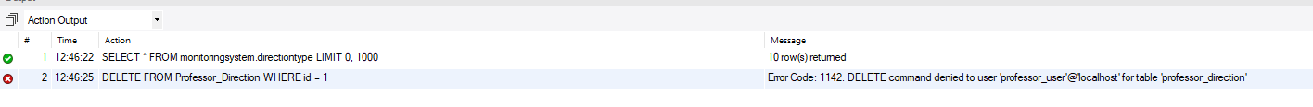
Работа с пользователями и исключениями
Оглавление
CREATE USER IF NOT EXISTS 'student_user'@'localhost' IDENTIFIED BY 'student123';
CREATE USER IF NOT EXISTS 'professor_user'@'localhost' IDENTIFIED BY 'professor123';
GRANT SELECT ON MonitoringSystem.Faculty TO 'student_user'@'localhost';
GRANT SELECT ON MonitoringSystem.Department TO 'student_user'@'localhost';
GRANT SELECT ON MonitoringSystem.DirectionType TO 'student_user'@'localhost'; ...
CREATE PROCEDURE 5_Drop_BD_MonitoringSystem()
BEGIN
DECLARE EXIT HANDLER FOR 1008
BEGIN
SELECT 'База данных MonitoringSystem не существует' AS 'Ошибка';
END;
DROP DATABASE MonitoringSystem;
END//
DELIMITER ;
CALL 5_Drop_BD('NonExistentDatabase');
Обработка ошибки при удалении несуществующей БД

Slide 12
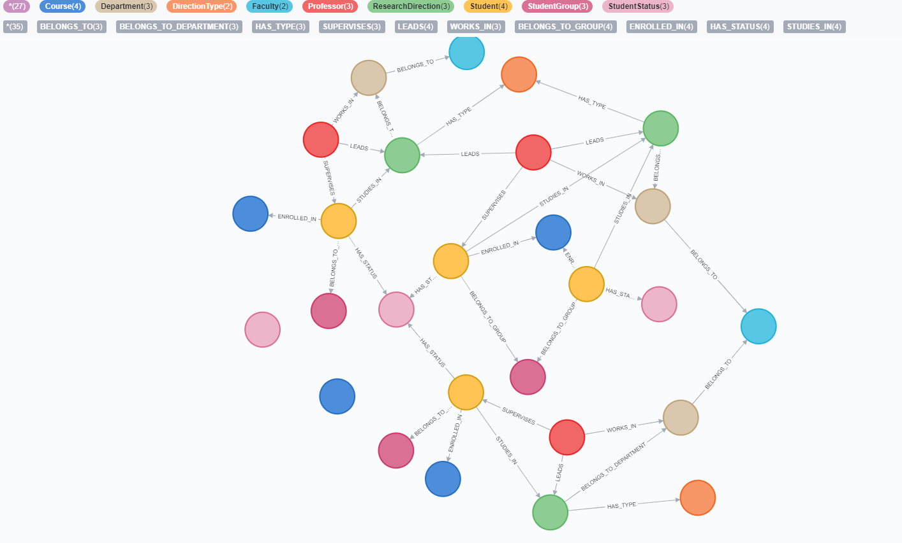
Проектирование и разработка графовой БД
Оглавление
Neo4j — самая популярная графовая база данных с открытым исходным кодом, разработанная компанией Neo4j, Inc.

Slide 13
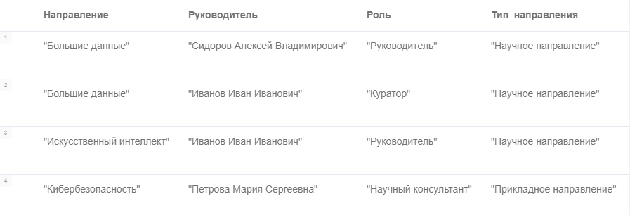
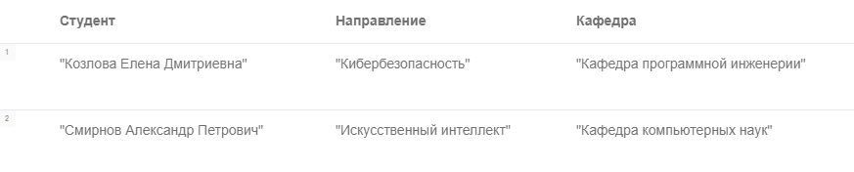
Запросы к данным
Оглавление
Научные направления с руководителями и типами
Активные студенты факультета инф. Технологий
MATCH (s:Student)-[:HAS_STATUS]->(st:StudentStatus {status_name: "Активный"})
MATCH (s)-[:STUDIES_IN]->(rd:ResearchDirection)
MATCH (rd)-[:BELONGS_TO_DEPARTMENT]->(d:Department)
MATCH (d)-[:BELONGS_TO]->(f:Faculty {faculty_name: "Факультет информационных технологий"})
RETURN s.full_name as Студент, rd.direction_name as Направление, d.department_name as Кафедра
ORDER BY s.full_name;
MATCH (p:Professor)-[r:LEADS]->(rd:ResearchDirection)
MATCH (rd)-[:HAS_TYPE]->(dt:DirectionType)
RETURN rd.direction_name as Направление, p.full_name as Руководитель, r.role_in_direction as Роль, dt.type_name as Тип_направления
ORDER BY rd.direction_name;

Slide 14
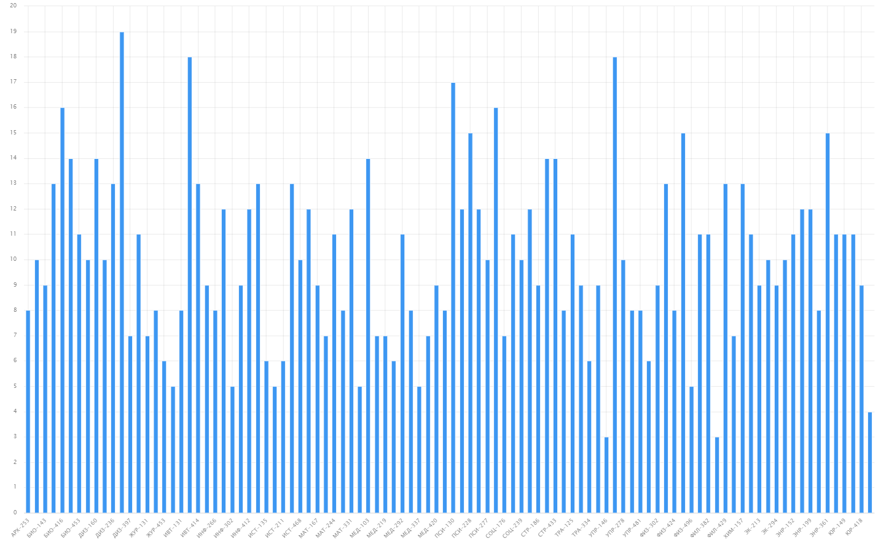
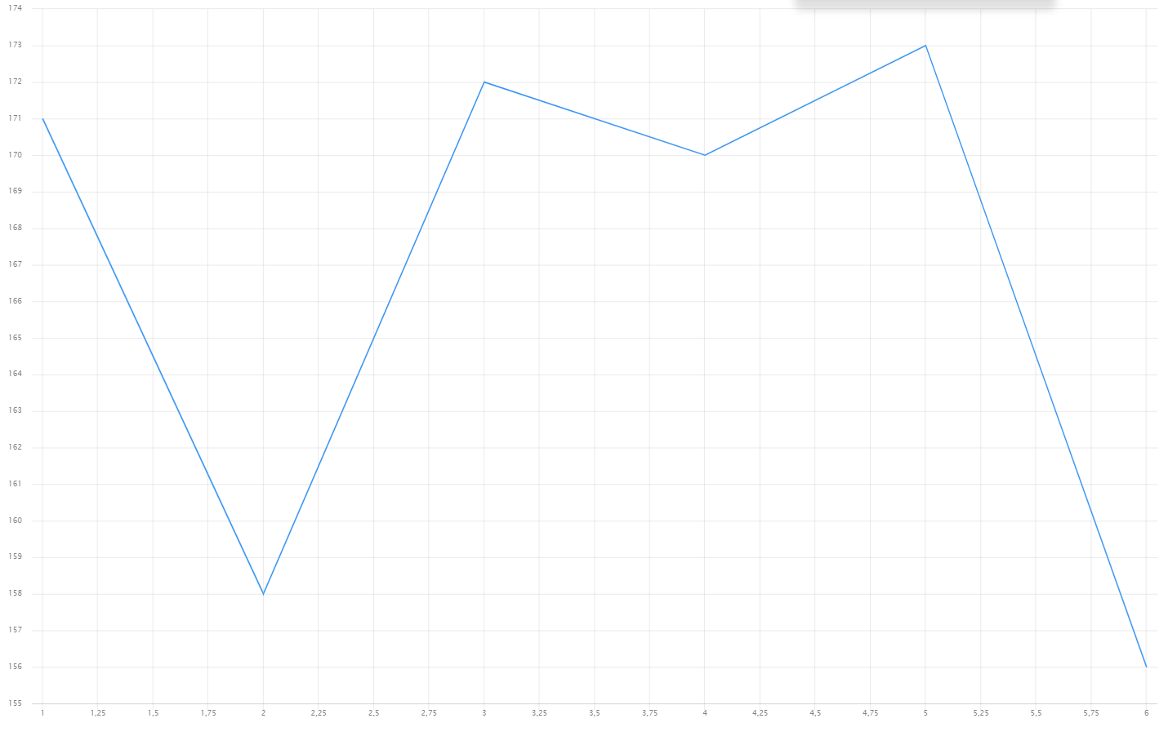
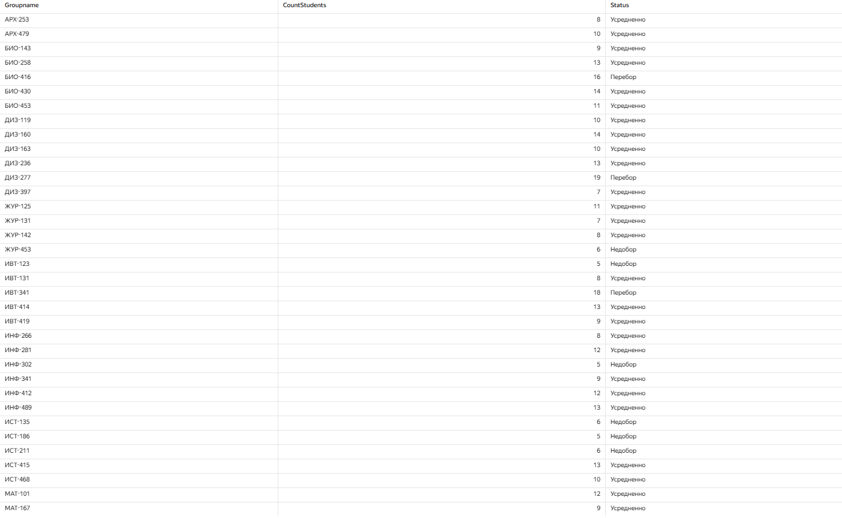
Создание визуализаций (Yandex datalens)
Оглавление

Slide 15
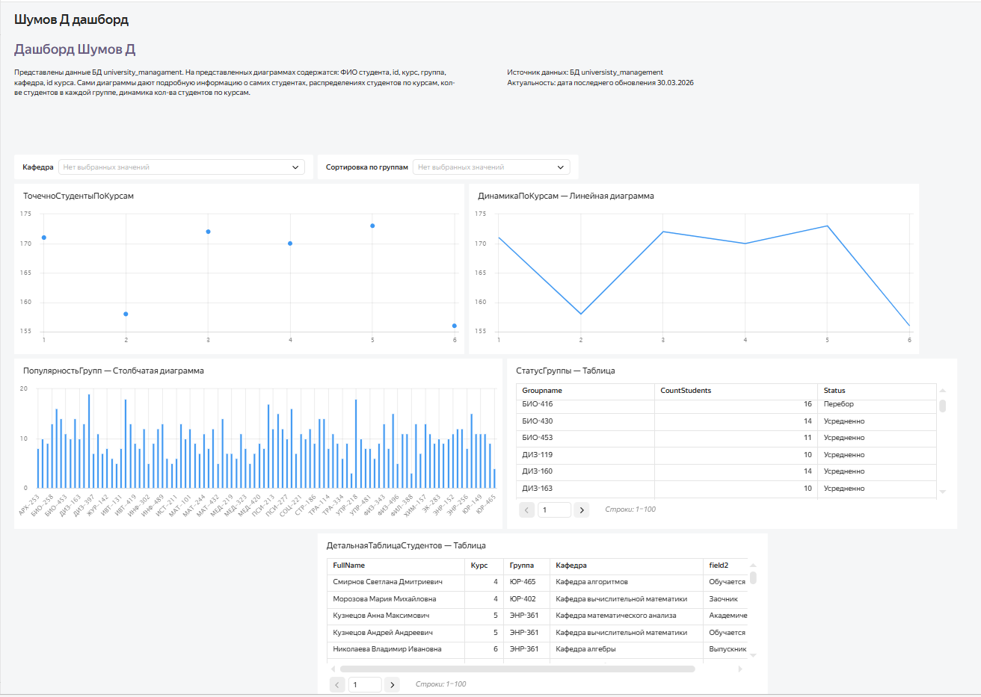
Создание дашборда
Оглавление

Slide 16

Работа с параметрами и расчетами
Оглавление
Было создано 2 вычисляемых поля: CountStudents (подсчет кол-ва студентов в группе) и Status (назначает статус группы в зависимости от количества студентов в ней)
StudentCount:
COUNT([StudentId])
Status:
IF([CountStudents] < 7, "Недобор", IF([CountStudents] <= 14, "Усредненно", "Перебор"))

Slide 17
Вывод
По итогам учебной практики разработана автоматизированная система мониторинга научных направлений студентов. Спроектирована реляционная БД в MySQL (10 таблиц, процедуры, функции, триггеры, представления, права доступа), построена графовая модель в Neo4j, создан дашборд в Yandex DataLens. Достигнута автоматизация сбора данных и формирования отчётности, исключены ручные операции и ошибки ввода. Цель практики выполнена полностью.

